Slide 1
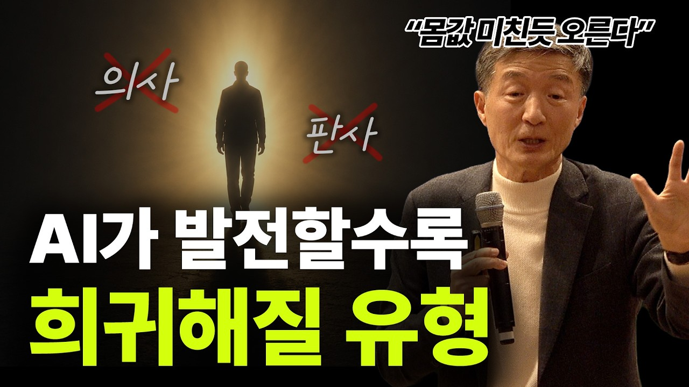
DREAMLABS COLLECTOR
“앞으로 몸값 무섭게 오른다” AI 시대에도 끝까지 살아남을 능력ㅣ정규진 대표
이 영상은 정규진 대표가 AI 시대에 필요한 핵심 역량과 직업 생존 전략을 제시합니다. AI로 인해 사라질 일자리의 특징을 분석하고, AI가 대체할 수 없는 인간 고유의 영역을 강조합니다. AI 시대에 가치가 상승하고 희귀해질 인재의 특성을 조명하며, 끝까지 살아남을 능력을 구체적으로 다룹니다. 또한, AI를 효과적으로 활용하는 방법과 전문가가 추천하는 AI 도구들을 소개합니다. 궁극적으로 AI 시대의 경쟁력 격차가 무엇으로 결정되는지 탐구하며, 변화에 대비하는 통찰을 제공합니다. (참고: 트랜스크립트 부재로 메타데이터 기반 추론)
CHANNEL
VIDEO ID
교보문고 보라
IW2b9lX_-1Q
source: https://www.youtube.com/watch?v=IW2b9lX_-1Q | video_id: IW2b9lX_-1Q | generated: 2026-06-07T15:40:07Z

Slide 2
Executive Summary
영상 시청 전 빠른 정보 습득을 위한 요약
SUMMARY
이 영상은 정규진 대표가 AI 시대에 필요한 핵심 역량과 직업 생존 전략을 제시합니다. AI로 인해 사라질 일자리의 특징을 분석하고, AI가 대체할 수 없는 인간 고유의 영역을 강조합니다. AI 시대에 가치가 상승하고 희귀해질 인재의 특성을 조명하며, 끝까지 살아남을 능력을 구체적으로 다룹니다. 또한, AI를 효과적으로 활용하는 방법과 전문가가 추천하는 AI 도구들을 소개합니다. 궁극적으로 AI 시대의 경쟁력 격차가 무엇으로 결정되는지 탐구하며, 변화에 대비하는 통찰을 제공합니다. (참고: 트랜스크립트 부재로 메타데이터 기반 추론)
source: https://www.youtube.com/watch?v=IW2b9lX_-1Q | video_id: IW2b9lX_-1Q | generated: 2026-06-07T15:40:07Z

Slide 3
Video Structure
영상 구성과 논리 흐름
01
00:21 급격히 사라지는 일자리들의 공통점
02
02:53 아무리 발전해도 AI가 할 수 없는 일
03
06:05 AI 시대에 갈수록 희귀해질 사람
04
08:03 AI 시대에 끝까지 살아남을 능력
05
10:55 대부분 모르는 AI 똑똑하게 활용하는 법
06
14:50 전문가가 추천하는 AI 추천 모음
source: https://www.youtube.com/watch?v=IW2b9lX_-1Q | video_id: IW2b9lX_-1Q | generated: 2026-06-07T15:40:07Z

Slide 4
Key Ideas
정보게시물로 전환할 핵심 아이디어
01
AI는 반복적이고 예측 가능한 업무를 대체하며 특정 일자리를 소멸시킬 것이라는 전망 (메타데이터 기반 추론)
02
창의성, 공감 능력, 비판적 사고 등 인간 고유의 역량은 AI가 모방하거나 대체하기 어렵다는 주장 (메타데이터 기반 추론)
03
AI를 단순한 도구가 아닌, 문제 해결 및 가치 창출을 극대화하는 파트너로 활용하는 인재의 중요성 (메타데이터 기반 추론)
04
AI 시대의 생존 능력은 AI 기술 자체보다 AI를 이해하고, 협업하며, 새로운 가치를 창출하는 데서 온다는 관점 (메타데이터 기반 추론)
05
단순한 AI 사용을 넘어, AI의 한계를 이해하고 전략적으로 활용하는 지혜가 미래 경쟁력의 핵심이라는 제언 (메타데이터 기반 추론)
06
다양한 AI 도구들을 업무에 통합하여 생산성과 효율성을 높이는 실질적인 방법론 제시 (메타데이터 기반 추론)
source: https://www.youtube.com/watch?v=IW2b9lX_-1Q | video_id: IW2b9lX_-1Q | generated: 2026-06-07T15:40:07Z

Slide 5
DreamLabs Application
DreamLabs 내부 적용 관점
01
DreamLabs 내부 인력의 AI 시대 필수 역량 교육 프로그램 기획 시 참고 자료로 활용.
02
AI 기술 도입 및 활용 전략 수립 시, 인간 고유의 역할과 AI의 시너지를 고려한 방향성 설정.
03
새로운 프로젝트 팀 구성 시, AI 활용 능력과 비판적 사고력을 갖춘 인재 발굴 기준 마련.
04
AI 기반 솔루션 개발 시, AI가 대체할 수 없는 인간 경험 및 감성적 요소를 통합하는 방안 모색.
05
직원들의 AI 도구 활용 능력 향상을 위한 사내 워크숍 또는 추천 AI 리스트 공유 및 적용.
source: https://www.youtube.com/watch?v=IW2b9lX_-1Q | video_id: IW2b9lX_-1Q | generated: 2026-06-07T15:40:07Z

Slide 6
Verification Required
모델 추론/metadata 한계/원본 확인 필요
01
영상에서 제시하는 '급격히 사라지는 일자리들의 공통점'에 대한 구체적인 분석 내용 확인.
02
'아무리 발전해도 AI가 할 수 없는 일'로 제시된 인간 고유 역량의 상세 정의 및 근거 확인.
03
'AI 시대에 끝까지 살아남을 능력'으로 언급된 역량들의 구체적인 설명과 실제 사례 확인.
04
'대부분 모르는 AI 똑똑하게 활용하는 법'에 대한 실질적인 팁과 전략의 유효성 확인.
05
'전문가가 추천하는 AI 추천 모음'에 포함된 AI 도구들의 목록 및 각 도구의 활용법 상세 확인.
06
'AI 격차는 결국 ‘이것’으로 나뉜다'에서 '이것'이 의미하는 바에 대한 명확한 설명 및 그 중요성 확인.
source: https://www.youtube.com/watch?v=IW2b9lX_-1Q | video_id: IW2b9lX_-1Q | generated: 2026-06-07T15:40:07Z

Slide 7
Source & Download Metadata
게시물과 문서 산출물 추적 정보
METADATA
Title: “앞으로 몸값 무섭게 오른다” AI 시대에도 끝까지 살아남을 능력ㅣ정규진 대표
Channel: 교보문고 보라
Video ID: IW2b9lX_-1Q
Source URL: https://www.youtube.com/watch?v=IW2b9lX_-1Q
Playlist ID: PLHwM6idVO2zyqi2IZeDAiP5QBqRXd2Zyh
Generated at: 2026-06-07T15:40:07Z
Source basis: metadata_and_model_inference
source: https://www.youtube.com/watch?v=IW2b9lX_-1Q | video_id: IW2b9lX_-1Q | generated: 2026-06-07T15:40:07Z

